Slide 1
Η Κωσταντινα και οι αραχνεσ τησ
Ανθή Παπανικολάου, Κατερίνα Νταρίδη, Νεφέλη Ελπίδα Οικονομίδη, Αρετή Μίζα, Ελένη Μουχασίρη

Slide 2
Λίγα λόγια για τον συγγραφέα
Άλκη Ζέη
Όνομα: Αγγελική (Άλκη) Ζέη
Γέννηση: 15 Δεκεμβρίου 1923, Αθήνα
Θάνατος: 27 Φεβρουαρίου 2020, Αθήνα
Σπουδές: Εθνικό και Καποδιστριακό Πανεπιστήμιο Αθηνών, Ωδείο Αθηνών και Ινστιτούτο Κινηματογράφου Γερασίμωφ
Ιδιότητες: Συγγραφέας, συγγραφέας παιδικής λογοτεχνίας
Σημαντικά έργα: Το καπλάνι της βιτρίνας και Ο μεγάλος περίπατος του Πέτρου (μυθιστόρημα)
Βραβεύσεις: Βραβείο Ακαδημίας Αθηνών (2010)

Slide 3
ΑΝΑΓΝΩΣΗ ΤΟΥ ΚΕΙΜΕΝΟΥ

Slide 4
Περίληψη του κειμένου
Στο συγκεκριμένο απόσπασμα του κοινωνικού μυθιστορήματος «Η Κωνσταντίνα και οι αράχνες της» παρουσιάζεται μια μέρα στη ζωής της έφηβης Κωνσταντίνας. Το πρωί ξυπνάει και νιώθει κενή. Με αφορμή το σχόλιο της Φάρμουρ, καταφεύγει στην ΄γρήγορη λύση΄. Ψάχνει απεγνωσμένα τον μοναδικό της ΄φίλο΄, Λουμίνη, προσπαθώντας να βρει διαφυγή στα προβλήματά της. Κάνει χρήση ουσιών και βρίσκει το κουράγιο να ξυρίσει τα μαλλιά της. Τώρα όμως οι κριτικές της γιαγιάς της και των Ασπασιών δεν είναι τίποτα παρά ένα βουβό άκουσμα στο πίσω μέρος του κεφαλιού της.

Slide 5
TO ΠΟΡΤΡΕΤΟ ΤΟΥ ΕΦΗΒΟΥ

Slide 6
Τα προβλήματα που αντιμετωπίζει
Στόχος
Να ξεχαστεί, να πάρει ναρκωτικά
Να είναι ελεύθερη, ανεξάρτητη
Χωρισμός των γονιών της
Αντίθετες απόψεις με την γιαγιά
Παραμέληση από το οικογενειακό της περιβάλλον
Η σχέση με τους άλλους
Με την γιαγιά της έχουν μια απόμακρη και αρνητική σχέση
Με τους γονείς της δεν έχει ουσιαστικές επαφές (μονόπλευρη σχέση)
Με τον κ.Μπένο έχουν μια θετική και ενθαρρυντική σχέση
Με τον Λουμίνη έχει στενή αλλά ανώφελη σχέση εκμεταλλευτική

Slide 7
Συγκρούσεις
Με το οικογενειακό της περιβάλλον
Γιαγιά Ασπασίες
Με την κοινωνία
Ενάντια στα στερεότυπα

Slide 8
Διαμόρφωση Προσωπικότητα (από εμπειρίες)
οικογένεια
Κωνσταντίνα
φίλοι
κοινωνία-σχολείο

Slide 9
Εμείς και ο ήρωας
Σαν ομάδα, δεν ταυτιζόμαστε ιδιαίτερα με την Κωνσταντίνα. Όντας έφηβοι και εμείς ερχόμαστε αντιμέτωποι με προβλήματα που επηρεάζουν αρνητικά την ψυχολογία μας και νιώθουμε απόγνωση ή γινόμαστε αντιδραστικοί. Παρόλα αυτά, διαφωνούμε με την νοοτροπία της και τον τρόπο που διαχειρίζεται τα προβληματά της, καθώς τα αποφεύγει καταναλώνοντας απαγορευμένες ουσίες. Ωστόσο, μερικά κοινά στοιχεία μας με τον χαρακτήρα του ήρωα είναι η αίσθηση απομόνωσης, η περιέργεια και ο αυθορμητισμός της ηλικίας.

Slide 10
Η ΤΕΧΝΗ ΤΟΥ ΣΥΓΓΡΑΦΕΑ

Slide 11
Λογοτεχνικό είδος: Μυθιστόρημα.
Αφηγηματικοί τρόποι: Αφήγηση, περιγραφή, διάλογος, σχόλια.
Αφηγηματικές τεχνικές: πρωτοπρόσωπη αφήγηση ή ομοδιηγητική, υποκειμενική οπτική και εσωτερική εστίαση (αναφορές σε σκέψεις- κίνητρα- συναισθήματα), περιγραφή των γεγονότων.
Χρονικό πλαίσιο: όχι ακριβές αλλά με προσδιορισμούς που το φανερώνουν.
Τόπος: Τα γεγονότα διαδραματίζονται στην Αθήνα.
Εκφραστικά μέσα: επίθετα, εικόνες, προσωποποιήσεις, μεταφορές, παρομοιώσεις, συνεκδοχή.
Σύμβολα: οι αράχνες ( που αναφέρονται στον τίτλο).
Γλώσσα του κειμένου: απλή, καθημερινή γλώσσα που αντικατοπτρίζει τον λόγο των εφήβων. Tο κείμενο είναι γραμμένο με ρεαλιστικό τόνο και αποδίδεται ένας έντονος βιωματικός χαρακτήρας.

Slide 12
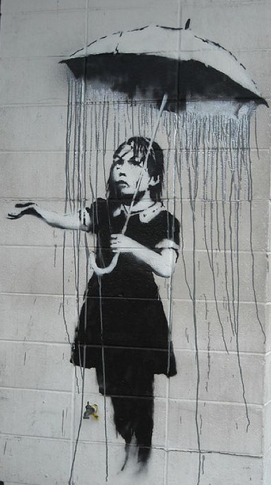
Ευχαριστούμε για την προσοχή σας

